Slide 1

常态化教室使用简介

Slide 2
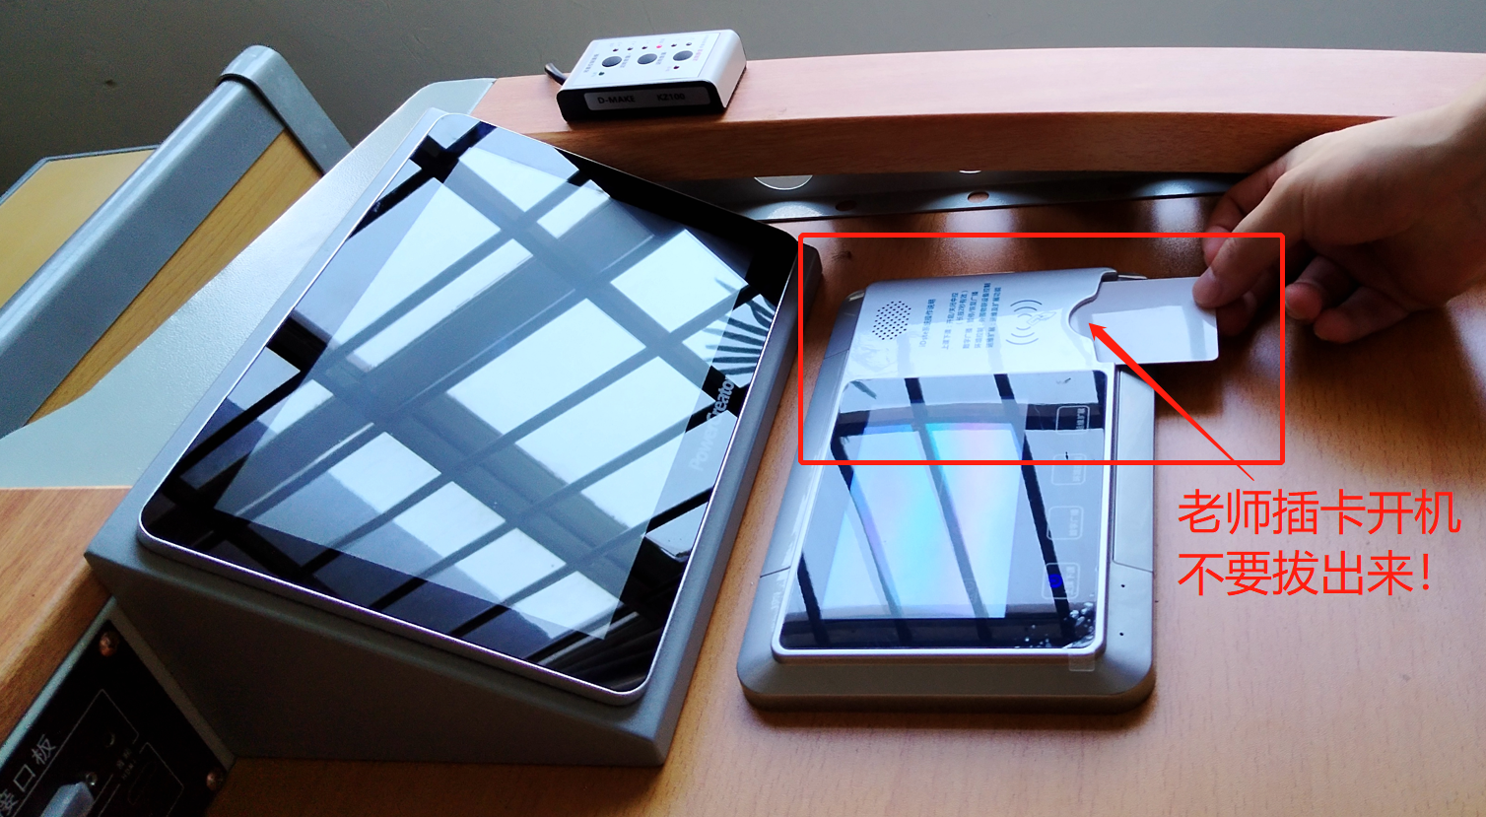
一、老师进到教室后，走到讲台把卡插入到中控面板内，千万不要拔出来。教室内的所有设备，会陆续自动开机，进入到电脑桌面状态，就可以正常上课了。

Slide 3
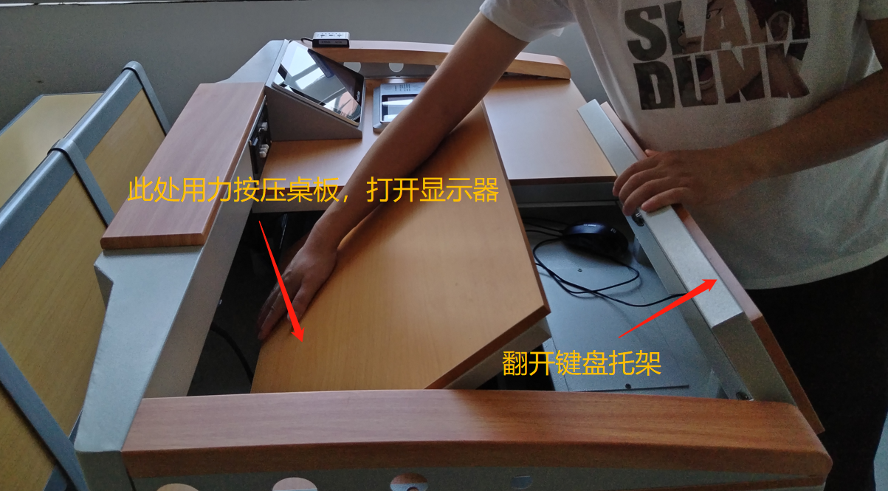
二、把卡插入到中控面板内，会听到“咔哒”一声响，就要在5秒钟内打开显示器翻转架与键盘托架。

Slide 4
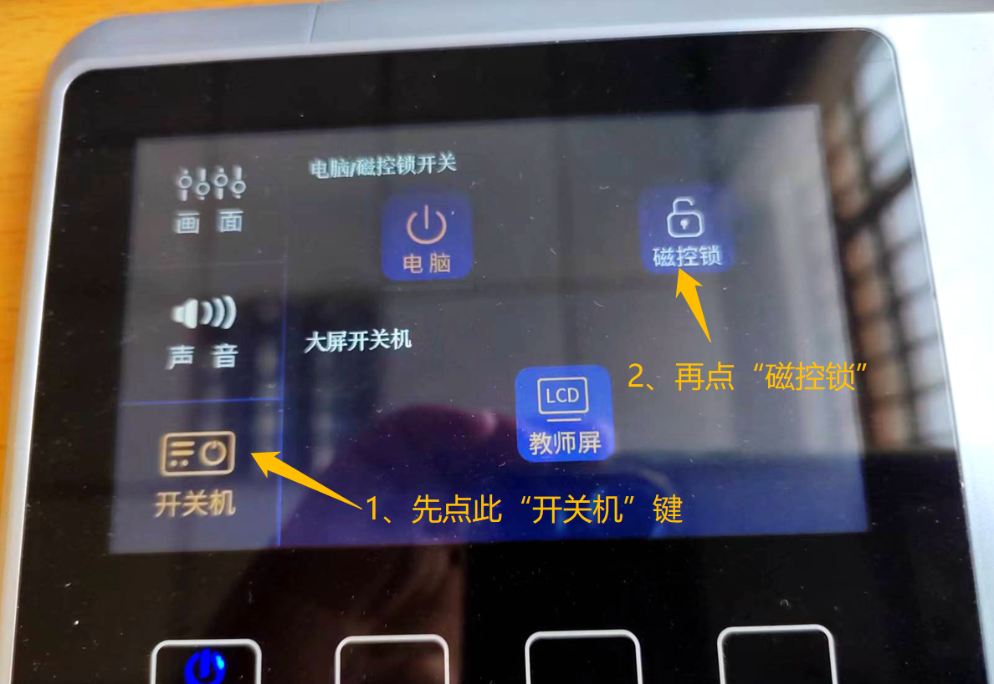
如果没在插卡后的5秒内，未打开翻转显示器，就要手动开锁，来打开了。
方法：先点中控面板上的“开关机”，然后再点“磁控锁”，就能听到锁打开后的“咔哒”声了。

Slide 5
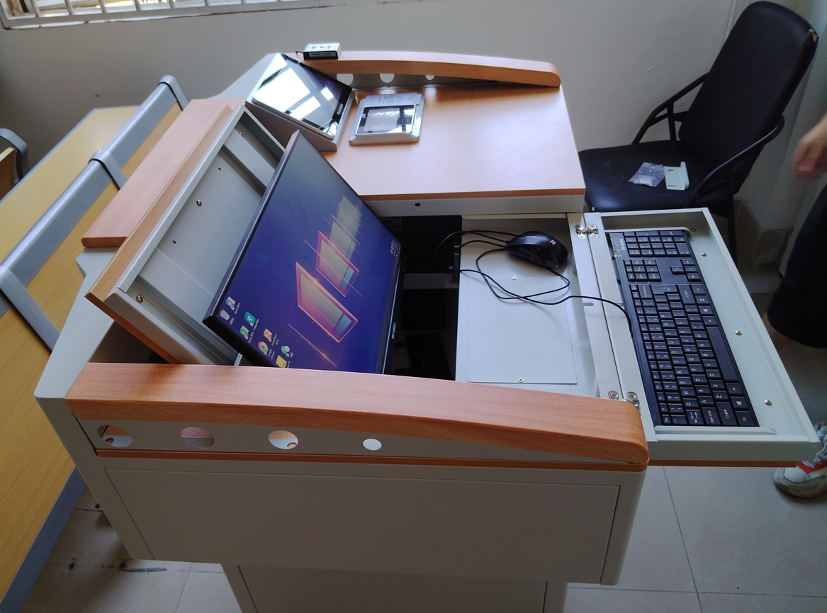
打开显示器与键盘架后，正常的状态。

Slide 6
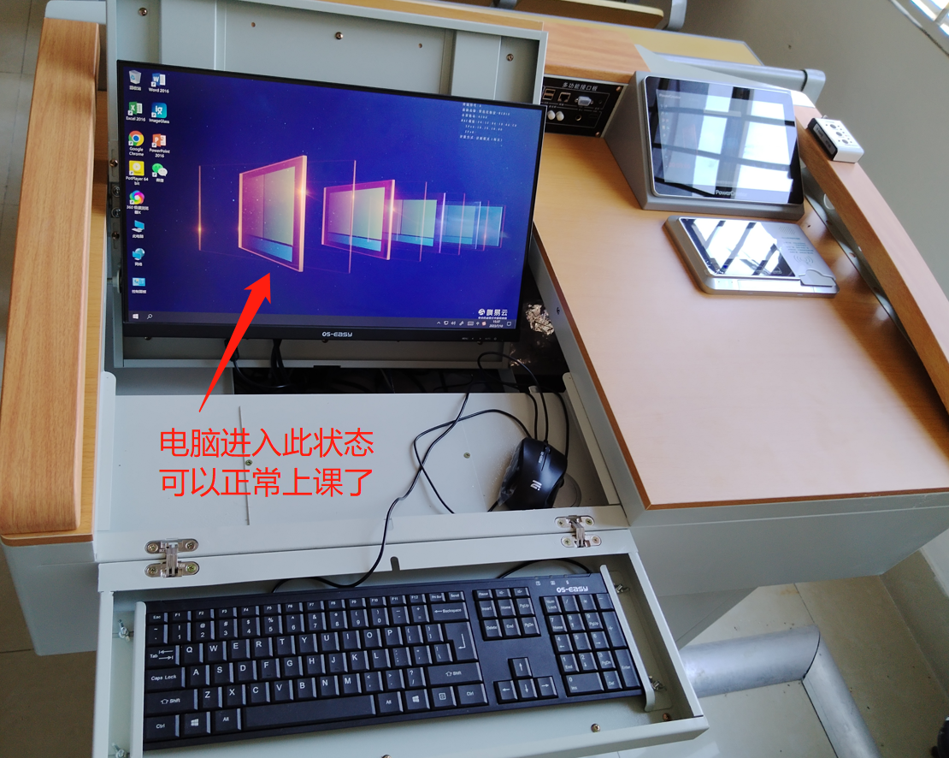

Slide 7
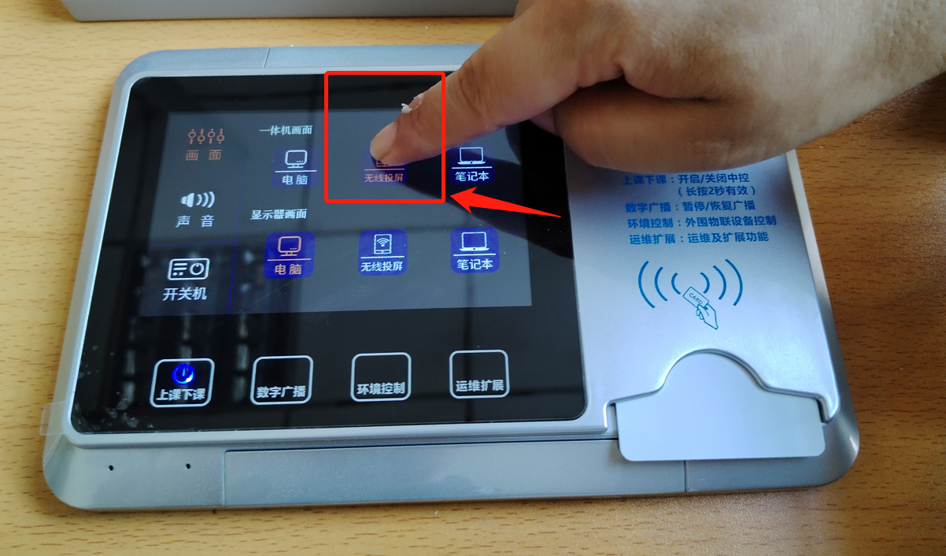
无线投屏
1、
中控面板上先点这里
2、
再点这里，主屏会切换到无线投屏接收状态首页
老师自带移动终端（手机/笔记本/平板）要使用“无线投屏”功能前，先要在中控面板上，
点此“无线投屏”键，大屏会切换到无线投屏接收状态。

Slide 8
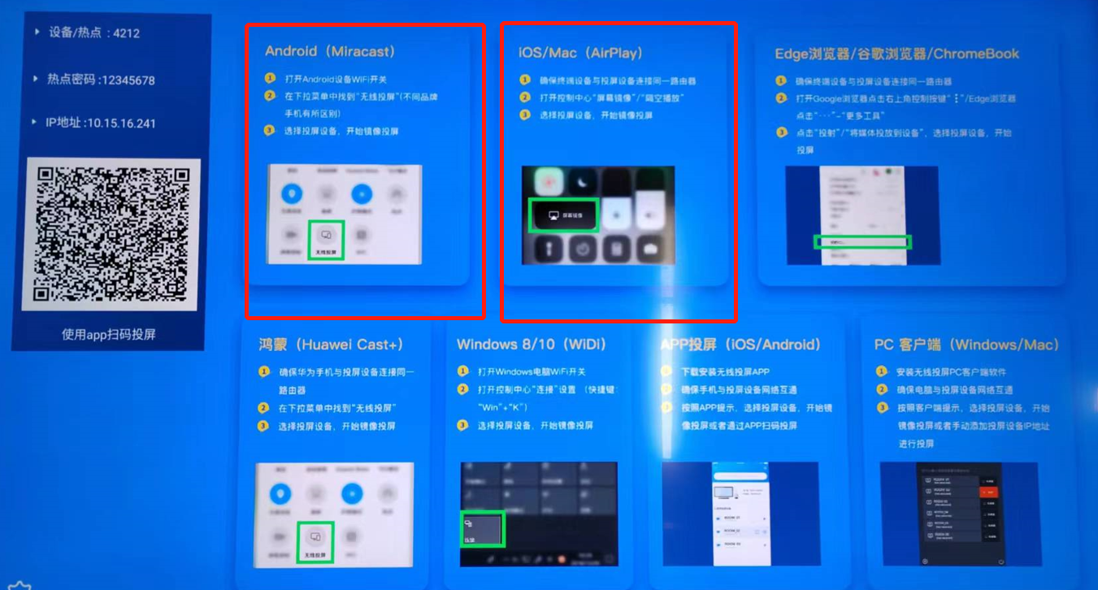
安卓系统：只要找开手机或平板上的WIFI,打开手机自带的<无线投屏>功能
苹果系统：2、再打开手机自带的<无线投屏>功能
苹果系统：1、要先连接此设备的热点
无线投屏接收状态首页

Slide 9
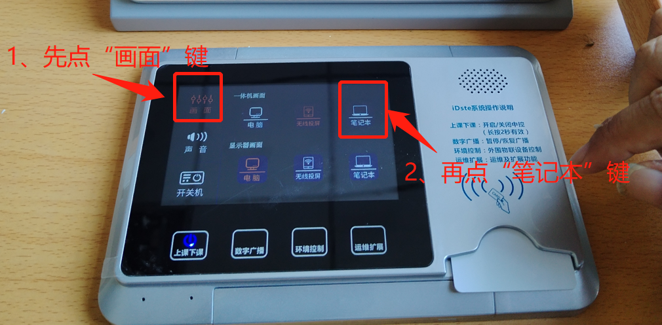
老师自带笔记本，有线连接时
老师自带笔记本来上课时，可用无线投屏，也可用有线连接。有线连接时，先在中控面板上点“画面”键，再点“笔记本”键，然后把自带的笔记本电脑接上1根HDMI高清线到讲台的<多功能接口板>处即可。

Slide 10
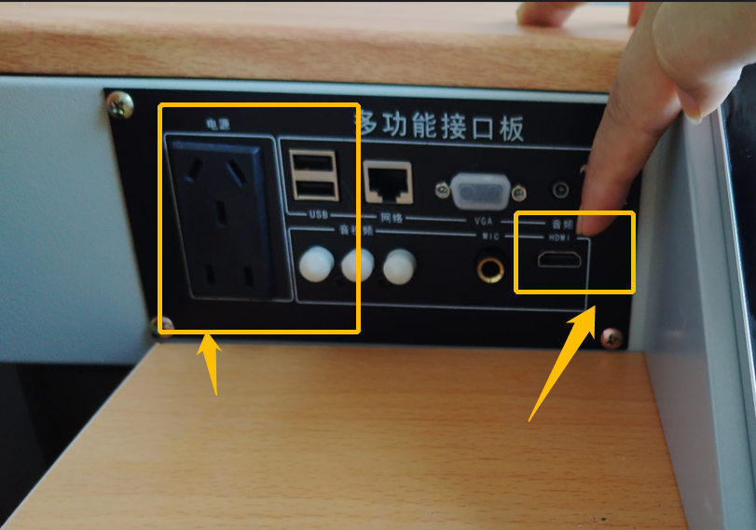
此处为老师另外提供了电源与USB接口。
老师自带笔记本来上课时，先在中控面板上，切换到“笔记本”输出状态，然后从自带笔记本电脑上接1根HDMI线到此接口。

Slide 11
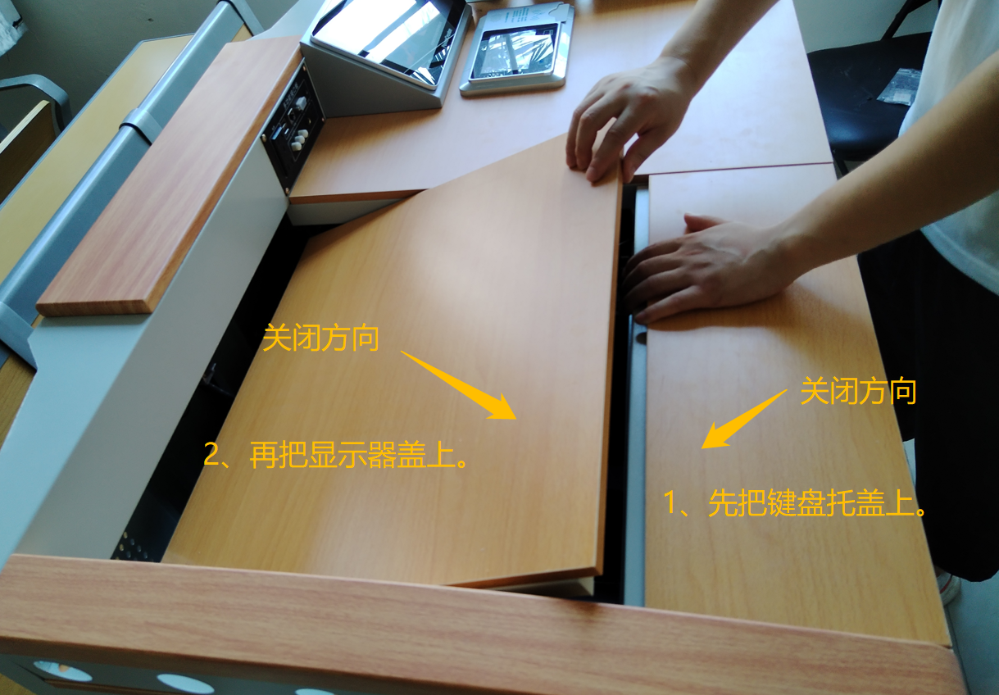
下课时，老师只要拔出卡片，然后盖上键盘与显示器，所有设备会自动关机。

